Slide 1
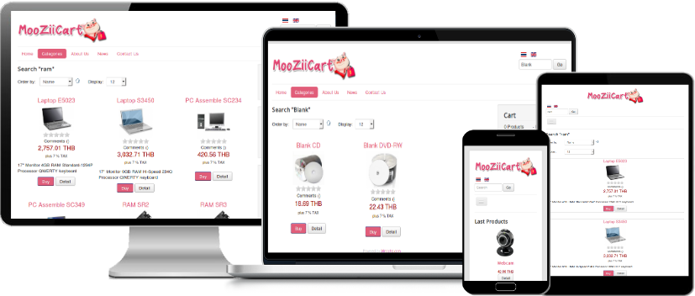
พาณิชย์อิเล็กทรอนิกส์

Slide 2
พาณิชย์อิเล็กทรอนิกส์
E-Commerce
คือ การดำเนินธุรกิจโดยใช้สื่ออิเล็กทรอนิกส์ เพื่อให้บรรลุเป้าหมายทางธุรกิจที่องค์กรได้วางไว้ เช่น การซื้อขายสินค้าและบริการ การโฆษณาผ่านสื่ออิเล็กทรอนิกส์ ไม่ว่าจะเป็นโทรศัพท์ โทรทัศน์ วิทยุ หรือแม้แต่อินเทอร์เน็ต เป็นต้น โดยมีวัตถุประสงค์เพื่อลดค่าใช้จ่าย และเพิ่มประสิทธิภาพขององค์กร โดยการลดบทบาทองค์ประกอบทางธุรกิจลง เช่น ทำเลที่ตั้ง อาคารประกอบการ โกดังเก็บสินค้า ห้องแสดงสินค้า รวมถึงพนักงานขาย พนักงานแนะนำสินค้า พนักงานต้อนรับลูกค้า เป็นต้น จึงลดข้อจำกัดของระยะทาง และเวลาลงได้
https://www.mindphp.com

Slide 3
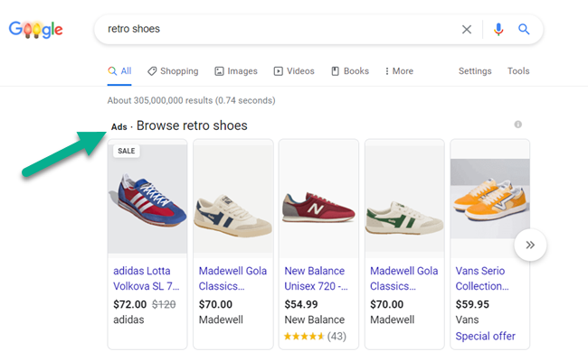
การตลาดพาณิชย์อิเล็กทรอนิกส์
E-Commerce
การตลาดอีคอมเมิร์ซแบบที่ 1: การโฆษณา
การโฆษณาเป็นรูปแบบการตลาดที่ไม่เหมือนใครเพราะมันหมายถึงวิธีที่คุณโปรโมตผลิตภัณฑ์ของคุณโดยตรงและเกือบทุกครั้งเกี่ยวข้องกับการที่ บริษัท จ่ายค่าธรรมเนียมในการลงรายการโฆษณาเหล่านั้นในพื้นที่ที่เกี่ยวข้อง การโฆษณาจึงเป็นรูปแบบหนึ่งของการตลาดและมีความสำคัญอย่างยิ่งต่อความสำเร็จของร้านค้าออนไลน์
การโฆษณาแบบชำระเงินมีให้บริการในพื้นที่ต่อไปนี้:
เว็บไซต์โซเชียลมีเดียเช่น Instagram, Facebook และ Pinterest
เครื่องมือค้นหาเช่น Google และ Bing และ DuckDuckGo
เว็บไซต์อื่น ๆ ไม่ว่าจะเป็นการเข้าถึงเว็บไซต์เหล่านั้นหรือโดยใช้เครือข่ายโฆษณา
พิมพ์เอกสารเช่นนิตยสารและป้ายโฆษณา
สื่อภาพเช่นภาพตัวอย่างในโรงภาพยนตร์หรือโฆษณาทางทีวี
https://ecommerce-platforms.com/th/articles/ecommerce-marketing

Slide 4
เครื่องมือที่ช่วยในการโฆษณา
โฆษณา Google - ร้านค้าครบวงจรสำหรับการสร้างกำหนดเป้าหมายและจ่ายเงินสำหรับโฆษณาที่แสดงบน Google และเครือข่าย
Google Merchant Center - วิธีที่ดีที่สุดในการให้ผลิตภัณฑ์ของคุณเข้าสู่ระบบในส่วน Google Shopping ของเครื่องมือค้นหา กล่าวโดยย่อคือผู้เยี่ยมชมสามารถซื้อผลิตภัณฑ์ของคุณได้โดยตรงผ่าน Google
โฆษณา Facebook - แดชบอร์ดสำหรับกำหนดค่าและกำหนดเป้าหมายโฆษณาให้ไปได้ทั้งบน Facebook และ Instagram
โฆษณา Pinterest - ผู้จัดการโฆษณาที่คุณเลือกวัตถุประสงค์แทรกการออกแบบและผลิตภัณฑ์ของคุณจากนั้นเปิดตัวโฆษณาให้ผู้ใช้ Pinterest ดู
โฆษณา Amazon - โซลูชั่นเพื่อโปรโมตผลิตภัณฑ์และแบรนด์ของคุณใน Amazon
โฆษณา Bing - แพลตฟอร์มโฆษณาเพื่อเข้าถึงลูกค้ามากขึ้นผ่านเครื่องมือค้นหา Bing
https://ecommerce-platforms.com/th/articles/ecommerce-marketing

Slide 5
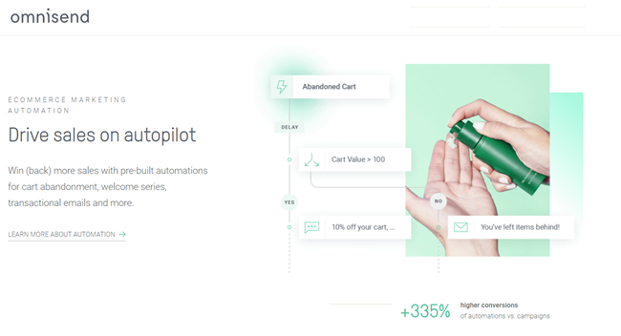
การตลาดอีคอมเมิร์ซแบบที่ 2: การตลาดทางอีเมล
การตลาดทางอีเมล (e-mail marketing) หมายถึงการตลากที่ใช้วิธีการส่งอีเมลเพื่อใช้เป็นสื่อโฆษณาหรือข้อมูลข่าวสาร ผ่านไปยังกลุ่มคนจำนวนมาก โดยที่คนรับทั้งหมดจะต้องยอมรับหรือยินยอม ซึ่งผู้ที่ต้องการรับอีเมลจะรวมอยู่ในรายชื่อที่เรียกว่า opt in e-mail หากผู้รับไม่ต้องการรับอีเมลอีกต่อไปก็สามารถยกเลิกเพื่อถอนออกจากรายชื่อได้ แต่หากส่งอีเมลไปโดยผู้รับไม่ยินยอมหรือไม่เคยติดต่อกันมาก่อน จะถือว่าเป็นการรบกวนทางอีเมล ไม่ใช่การตลาดทางอีเมล ศัพท์ทางเทคนิคเรียกว่า สแปม
การส่งข้อความอีเมลมีหลายรูปแบบในโลกอีคอมเมิร์ซ:
รายรับ.
จดหมายข่าว
ข้อความในรถเข็นที่ละทิ้ง
ข้อเสนอส่งเสริมการขาย
อีเมลความภักดีของลูกค้า
คำแนะนำผลิตภัณฑ์
ข้อความลงทะเบียนบัญชี
การมีส่วนร่วมอีกครั้งหรืออีเมลลูกค้าที่เลิกใช้
ขายดีและขายข้าม
https://ecommerce-platforms.com/th/articles/ecommerce-marketing

Slide 6
เครื่องมือที่ช่วยในการทำการตลาดทางอีเมล
Omnisend - หนึ่งในเครื่องมือทางการตลาดอีคอมเมิร์ซที่มีประสิทธิภาพมากขึ้นในตลาด มีการผสานรวมกับแพลตฟอร์มอีคอมเมิร์ซที่สำคัญเทมเพลตที่สวยงามและเวิร์กโฟลว์อีคอมเมิร์ซอัตโนมัติ
Klaviyo - ตัวเลือกสำหรับการตลาดทั้งอีเมลและ SMS ผ่านหลายแพลตฟอร์ม คุณลักษณะต่างๆ ได้แก่ การแบ่งกลุ่มการใช้วิทยาศาสตร์ข้อมูลและการรายงาน
เซกูโน - การตลาดทางอีเมลพร้อมการกำหนดเป้าหมายและผลิตภัณฑ์ที่แนะนำสร้างขึ้นเพื่อ Shopify.
MailChimp - หนึ่งในแพลตฟอร์มการตลาดผ่านอีเมลยอดนิยม ไม่ได้สร้างขึ้นเพื่ออีคอมเมิร์ซโดยเฉพาะ แต่มีระบบอัตโนมัติที่มีประสิทธิภาพเพื่อจุดประสงค์นั้น
https://ecommerce-platforms.com/th/articles/ecommerce-marketing

Slide 7
การตลาดอีคอมเมิร์ซแบบที่ 3: การตลาดบนโซเชียลมีเดีย
หมายถึง การทำสื่อการตลาดออนไลน์บนช่องทางต่าง ๆ บนโลก social media โดยออกแบบการใช้ทั้ง กลุยทธ์ เทคนิค ต่างๆให้สอดคล้องและ เหมาะสมกับกลุ่มเป้าหมายของเรา เครื่องมือการตลาดออนไลน์ที่เรารู้จักและคุ้นเคยกันดี เช่น Line, Facebook, Twitter, Instagram และ YouTube ข้อดีของ Social Media Marketing หรือ smm คือ ช่วยให้เราสามารถสร้างเนื้อหา หรือ ทำการโปรโมท ไปยังกลุ่มเป้าหมายได้กว้างมากยิ่งขึ้น เนื่องจากไม่มีข้อจำกัดในการสื่อ แล้วอีกข้อที่หลายคนอาจจะคาดไม่ถึง การใช้ social media เป็นสื่อกลางในการสื่อหาลูกค้านั้นเราสามารถเก็บข้อมูลการเข้าถึงสิ่งที่เราสื่อออกไปและนำกลับมาวิเคราะห์เพื่อนำไป พัฒนา และปรับใช้ในแคมแปญต่อไปให้มีประสิทธิภาพมากขึ้น
รายชื่อคู่แข่งในตลาดโฆษณาโซเชียลมีเดีย
โฆษณา Facebook
โฆษณา Instagram
โฆษณา Pinterest
โฆษณา LinkedIn
Twitter โฆษณา
โฆษณา Snapchat
https://ecommerce-platforms.com/th/articles/ecommerce-marketing

Slide 8
เครื่องมือที่ช่วยในการทำการตลาดบนโซเชียลมีเดีย
เครื่องมือตั้งเวลาโซเชียล - เหมาะสำหรับจัดการเนื้อหาโซเชียลทั่วไปของคุณ เครื่องมือรวมถึงตัวเลือกเช่น Buffer และ Hootsuite.
เครือข่ายโฆษณาโซเชียล - ลิงก์จะรวมอยู่ด้านบน เครือข่ายสังคมอื่น ๆ อีกมากมายมีระบบโฆษณาของตัวเองเช่นกัน
เครื่องมือออกแบบโซเชียลอย่างรวดเร็ว - ไม่ใช่ว่าเจ้าของธุรกิจออนไลน์ทุกคนจะเป็นนักออกแบบกราฟิก ดังนั้นเราขอแนะนำเครื่องมือเช่น Canva และ Adobe Spark เพื่อค้นหาเทมเพลตและออกแบบโพสต์โซเชียลที่สวยงามอย่างรวดเร็วเพื่อให้เหมาะกับแบรนด์ของคุณ
https://ecommerce-platforms.com/th/articles/ecommerce-marketing

Slide 9
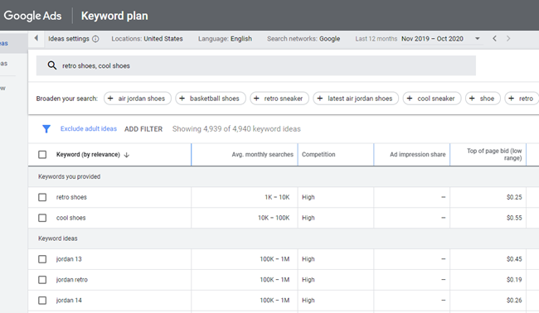
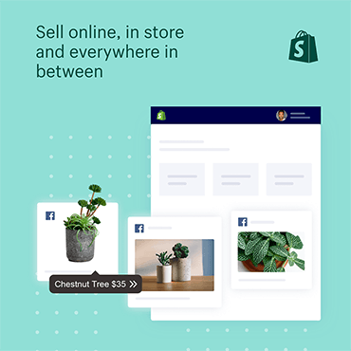
การตลาดอีคอมเมิร์ซแบบที่ 4: การปรับแต่งเว็บไซต์ให้ติดอันดับบนเครื่องมือการค้นหา
เว็บไซต์ที่จัดทำดัชนีสามารถพบได้ในหน้าแรกของ Google หรือ Bing สำหรับคำหลักบางคำ แต่ทุกอย่างขึ้นอยู่กับการแข่งขันของคำหลักนั้นและสิ่งที่ผู้คนกำลังค้นหาดังนั้นการมีไซต์ที่จัดทำดัชนีจึงมักจะเป็นขั้นต่ำที่ว่างเปล่าเมื่อพูดถึงการเพิ่มประสิทธิภาพกลไกค้นหา (SEO)
กลยุทธ์การตลาดผ่านเครื่องมือค้นหาเพิ่มเติม ได้แก่ การโฆษณาแบบเสียค่าใช้จ่าย แพลตฟอร์มการช็อปปิ้งของเครื่องมือค้นหา และการปรับปรุงการค้นหาทั่วไป
ขั้นตอนเพื่อเพิ่มการจัดอันดับเครื่องมือค้นหาและดึงดูดผู้มีโอกาสเป็นลูกค้าให้มากขึ้น
ลงทะเบียนโดเมนเว็บไซต์และแผนผังเว็บไซต์ด้วยเครื่องมือค้นหาหลัก ๆ
ลงชื่อสมัครใช้ Webmaster Tools เมื่อมี โมดูลเหล่านี้นำเสนอโดยเครื่องมือค้นหาเช่น Google และ Bing มีรายงานเพื่อตรวจสอบความสำเร็จของกลยุทธ์เครื่องมือค้นหาของคุณพร้อมกับเคล็ดลับในการปรับปรุง
เพิ่มประสิทธิภาพเว็บไซต์ของคุณเพื่อความเร็วที่เร็วขึ้นและประสบการณ์การใช้งานที่ดีขึ้น โดยปกติจะเกี่ยวข้องกับการเพิ่มประสิทธิภาพรูปภาพขนาดใหญ่ตรวจสอบให้แน่ใจว่าเว็บไซต์ของคุณพร้อมใช้งานบนอุปกรณ์เคลื่อนที่และส่วนอื่น ๆ ของการล้างเว็บไซต์
เพิ่มประสิทธิภาพหน้าผลิตภัณฑ์และหน้าเว็บไซต์ทั้งหมดสำหรับเรื่องนั้นด้วยคำหลักที่ไม่เพียง แต่เกี่ยวข้องกับธุรกิจของคุณเท่านั้น แต่ยังใช้สำหรับการค้นหาเป็นประจำ
สร้างเนื้อหาที่เป็นลายลักษณ์อักษรและภาพที่ยกระดับประสบการณ์ของผู้ใช้และเพิ่มมูลค่าให้กับแบรนด์ของคุณ โพสต์บล็อกวิดีโอและอินโฟกราฟิกให้โอกาสสำหรับทรัพยากรของลูกค้าที่มีคุณภาพสูงในขณะเดียวกันก็ช่วยให้คุณสามารถเพิ่มประสิทธิภาพสำหรับคำหลักเป้าหมายได้
เพิ่มประสิทธิภาพกระบวนการชำระเงินของคุณ การวางสินค้าลงในตะกร้าสินค้าออนไลน์และชำระเงินง่ายแค่ไหน? ทุกอย่างตั้งแต่จำนวนขั้นตอนที่จำเป็นไปจนถึงความรวดเร็วของไซต์เข้ามามีบทบาท

Slide 10
เครื่องมือที่ช่วยในการเพิ่มประสิทธิภาพกลไกค้นหา
เครื่องมือเพิ่มประสิทธิภาพรูปภาพ - แพลตฟอร์มอีคอมเมิร์ซแต่ละแห่งมีปลั๊กอินหรือส่วนเสริมเพื่อทำให้กระบวนการปรับแต่งรูปภาพเป็นไปโดยอัตโนมัติ ตัวอย่างเช่น, TinyIMG เป็นวิธีแก้ปัญหายอดนิยมสำหรับ Shopify และ Smush เคล็ดลับสำหรับ WooCommerce เว็บไซต์
Google Search Central - ชุดเครื่องมือสำหรับผู้ดูแลเว็บสำหรับวิเคราะห์เนื้อหาของคุณและระบุวิธีเพิ่มผลลัพธ์ของเครื่องมือค้นหาของคุณ Bing มีเวอร์ชันนี้เช่นกัน
ตัวล้างฐานข้อมูล - แพลตฟอร์มอีคอมเมิร์ซส่วนใหญ่มีปลั๊กอินการเพิ่มประสิทธิภาพไซต์อัตโนมัติที่ล้างฐานข้อมูลของคุณและปรับปรุงเวลาในการโหลด ตัวล้างฐานข้อมูลขั้นสูง ปลั๊กอินทำงานได้ดีสำหรับ WooCommerce.
เครื่องมือวางแผนคำหลักของ Google - นี่เป็นเครื่องมือสำคัญในการค้นหาคำหลักที่ผู้คนค้นหาจริงๆ ผู้วางแผนเป็นเลิศในการคิดคำหลักใหม่ตรวจสอบปริมาณการค้นหาและดูว่าคำหลักเหล่านี้มีความสามารถในการแข่งขันสูงเกินไปหรือไม่
เครื่องมือวิจัยและวิเคราะห์ SEO ขั้นสูง - เครื่องมือเหล่านี้มีราคาแพง แต่มีศักยภาพในการเพิ่มผลกำไรของคุณอย่างไม่น่าเชื่อ Ahrefs และ Semrush ใช้เป็นมาตรฐานอุตสาหกรรม
บล็อกของคุณ - บล็อกจะสร้างทรัพยากรสำหรับลูกค้าและศักยภาพในการพัฒนาผลลัพธ์ของเครื่องมือค้นหา WordPress เสนอตัวเลือกที่ดีที่สุดหากคุณสามารถจับคู่กับแพลตฟอร์มอีคอมเมิร์ซของคุณ Shopify, Bigcommerceและอื่น ๆ มีเครื่องมือเขียนบล็อก แต่ก็ไม่ได้มีประสิทธิภาพขนาดนั้น
https://ecommerce-platforms.com/th/articles/ecommerce-marketing

Slide 11
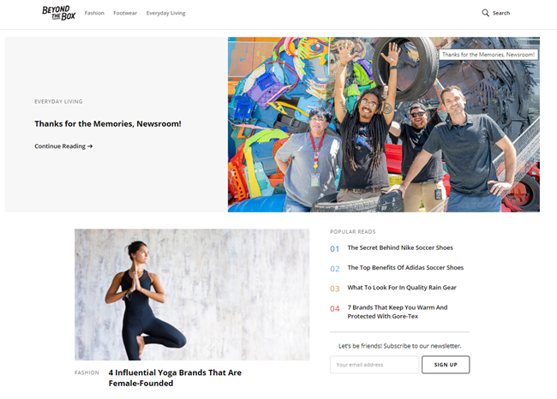
การตลาดอีคอมเมิร์ซแบบที่ 5: การสร้างเนื้อหาและการเพิ่มประสิทธิภาพ
การสร้างเนื้อหามีความสัมพันธ์อย่างดีกับการเพิ่มประสิทธิภาพของเครื่องมือค้นหาเนื่องจากเนื้อหาที่คุณสร้างจะบอกให้เครื่องมือค้นหาทราบว่าคุณกำลังนำเสนอเนื้อหาเพิ่มเติมให้กับลูกค้า ไม่ต้องพูดถึงบล็อกการสร้างวิดีโอและรูปแบบอื่น ๆ ของการสร้างเนื้อหาเสริมผลิตภัณฑ์ที่คุณขายทางออนไลน์
ร้านค้าออนไลน์เนื้อหาจะอยู่ในหมวดหมู่ต่อไปนี้:
เนื้อหาบนหน้าผลิตภัณฑ์ของคุณ
เนื้อหาที่ให้ข้อมูลในหน้าอื่น ๆ ของเว็บไซต์ของคุณรวมถึงคำถามที่พบบ่อยและหน้าแรก
บล็อกของคุณ
การตลาดเนื้อหาภายนอกเช่นการโพสต์ของผู้เยี่ยมชมการสร้างวิดีโอบน YouTube และแม้แต่สิ่งที่โพสต์บนโซเชียลมีเดีย
https://ecommerce-platforms.com/th/articles/ecommerce-marketing

Slide 12
เนื้อหาเพื่อให้เริ่มต้น
อินโฟกราฟิกที่อธิบายถึงประโยชน์ของผลิตภัณฑ์ของคุณหรือสถานะของอุตสาหกรรมของคุณ
พ็อดคาสท์เพื่อพูดคุยเกี่ยวกับทางเลือกในการดำเนินชีวิตที่สอดคล้องกับผลิตภัณฑ์ของคุณ
ภาพเบื้องหลังหรือภาพโปรโมตที่สามารถเผยแพร่บนโซเชียลมีเดียและบล็อกของคุณ
บทแนะนำการโพสต์บล็อกบทความวิธีใช้และการสรุปผลิตภัณฑ์
วิดีโอที่เน้นผลิตภัณฑ์หรือแสดงการใช้งานจริง
กรณีศึกษาเพื่อพิสูจน์ประสิทธิภาพของสิ่งที่คุณขาย
eBooks หรือนิตยสารออนไลน์ที่มีเนื้อหาขนาดยาวที่ให้คำแนะนำลูกค้าเกี่ยวกับกลยุทธ์เชิงลึกสำหรับการเปลี่ยนแปลงวิถีชีวิตที่เกี่ยวข้องหรือวิธีการทำงานกับผลิตภัณฑ์
https://ecommerce-platforms.com/th/articles/ecommerce-marketing

Slide 13
การตลาดอีคอมเมิร์ซแบบที่ 6: Influencer Relationships
Influencer คือคนที่มีการติดตามที่สำคัญในช่องเฉพาะ คนดังเป็นผู้มีอิทธิพลที่ถูกต้องกว่า แต่ปัจจุบันหลายคนบนโซเชียลมีเดียเรียกตัวเองว่าเป็นผู้มีอิทธิพล
เครื่องมือที่จะช่วยในการทำ Influencer Marketing
การตลาดแบบอินฟลูเอนเซอร์เป็นเรื่องยากเนื่องจากมีผู้ที่ไม่ได้มีอิทธิพลจำนวนมากที่อ้างว่าพวกเขามีคุณภาพตามมา อย่างไรก็ตามคุณสามารถเริ่มการค้นหาบนเว็บไซต์เช่น HypeAuditor or Upfluence.
https://ecommerce-platforms.com/th/articles/ecommerce-marketing

Slide 14
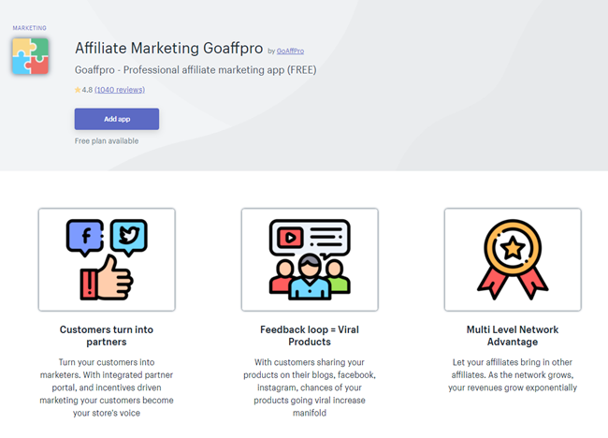
การตลาดอีคอมเมิร์ซแบบที่ 7: การตลาดพันธมิตร
การตลาดแบบพันธมิตรค่อนข้างง่าย แบรนด์สร้างโปรแกรมการตลาดพันธมิตร บล็อกเกอร์ / นักการตลาดลงทะเบียนและโปรโมตแบรนด์ ทุกการซื้อผ่านลิงค์พันธมิตรที่ไม่ซ้ำกันจะส่ง“ ค่าธรรมเนียมผู้ค้นหา” ไปยังบล็อกเกอร์ / นักการตลาด สำหรับร้านค้าออนไลน์โปรแกรมการตลาดแบบพันธมิตรสามารถเข้าถึงและมีศักยภาพมากกว่าการตั้งค่าผู้มีอิทธิพลใด ๆ พื้นฐานแล้วเป็นการทำการตลาดฟรีจนกว่าจะมีการซื้อจริง คุณกำหนดโครงสร้างการจ่ายเงินและจัดเตรียมเครื่องมือสำหรับนักการตลาดในการสร้างบัญชีของตนเองและลิงก์พันธมิตร นักการตลาดเหล่านั้นแนะนำผลิตภัณฑ์ของคุณในรูปแบบต่างๆเช่นจดหมายข่าวบล็อกโพสต์และช่องทางโซเชียลมีเดีย
https://ecommerce-platforms.com/th/articles/ecommerce-marketing

Slide 15
เครื่องมือที่ช่วยในการทำการตลาดพันธมิตร
GoAffPro -แอพจัดการพันธมิตรที่ยอดเยี่ยมสำหรับ Shopify. แพลตฟอร์มอื่น ๆ เช่น Bigcommerce และ Volusion จัดหาโปรแกรมเสริมผู้จัดการพันธมิตร
โปรแกรมพันธมิตรสำหรับ WooCommerce -ปลั๊กอินสำหรับ WooCommerce ด้วยการตั้งค่าพันธมิตรตามบทบาทและเครื่องมือแบ่งปันทุกประเภท
อ้างอิงขนม - อ้างอิงจากรูปแบบการอ้างอิงมากขึ้น ReferralCandy เหมาะกับการให้ค่าคอมมิชชั่นพันธมิตรหรือรางวัลแก่ลูกค้าทั่วไปเมื่อพวกเขาแนะนำ บริษัท ของคุณให้กับเพื่อนและครอบครัว
https://ecommerce-platforms.com/th/articles/ecommerce-marketing

Slide 16
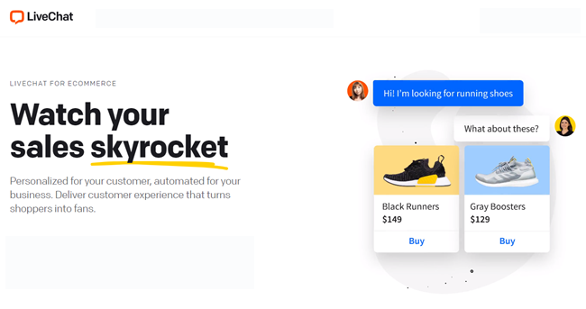
การตลาดอีคอมเมิร์ซแบบที่ 8: Shopping Experience Marketing
หมวดหมู่การตลาด "ประสบการณ์การช็อปปิ้ง" เนื่องจากเนื้อหาส่งเสริมการขายส่วนใหญ่ได้รับการนำเสนอขณะที่ผู้ใช้อยู่ในเว็บไซต์และเรียกดูแคตตาล็อก
กลยุทธ์ทางการตลาดอื่น ๆ ในสถานที่หรือประสบการณ์การช็อปปิ้ง ได้แก่ :
ลิงก์ไปยังแหล่งข้อมูลการสนับสนุนลูกค้าของคุณ
คำแนะนำและการปรับขนาดเอกสาร
คำแนะนำสำหรับผลิตภัณฑ์อื่น ๆ
โมดูล Wishlist
กรณีศึกษา.
ใบรับรอง
ความคิดเห็นของลูกค้า
https://ecommerce-platforms.com/th/articles/ecommerce-marketing

Slide 17
เครื่องมือที่ช่วยในการทำการตลาดนอกสถานที่
แชทสด - นี่คือช่องแชทที่ยอดเยี่ยมในการทำงานร่วมกับแพลตฟอร์มใด ๆ และใช้บอทหากจำเป็น
ผลิตภัณฑ์ที่เกี่ยวข้องกับการขายต่อเนื่อง - แม้ว่าแอพนี้มีไว้สำหรับ Shopifyคุณสามารถค้นหาส่วนเสริมอื่น ๆ สำหรับแพลตฟอร์มต่างๆ
Bigcommerce สิ่งที่ปรารถนา - ตรวจสอบกับแพลตฟอร์มอีคอมเมิร์ซของคุณเพื่อดูว่ามีรายการสิ่งที่ปรารถนาหรือไม่ คุณอาจต้องหาปลั๊กอินหรือธีมพิเศษที่มีฟังก์ชันการทำงาน
ความคิดเห็นของลูกค้าสำหรับ WooCommerce - สะสมหลักฐานทางสังคมสำหรับผลิตภัณฑ์ของคุณด้วยแผงบทวิจารณ์ของลูกค้า อีกครั้งแพลตฟอร์มอื่น ๆ ก็มีแอปสำหรับสิ่งนี้เช่นกัน
https://ecommerce-platforms.com/th/articles/ecommerce-marketing

Slide 18
การตลาดอีคอมเมิร์ซแบบที่ 9 : Local Outreach
การตลาดแบบปากต่อปากเป็นพื้นที่หนึ่งของการเผยแพร่ในท้องถิ่น แต่ยังเกี่ยวข้องกับการที่แบรนด์ของคุณออกไปสู่โลกแห่งความเป็นจริงเพื่อเป็นพันธมิตรกับแบรนด์อื่น ๆ เยี่ยมชมงานในอุตสาหกรรมและขายผลิตภัณฑ์ของคุณที่ตลาด
สำหรับการตลาดออนไลน์การเผยแพร่ประชาสัมพันธ์ในพื้นที่ต้องการการเพิ่มประสิทธิภาพไซต์ด้วยคำหลักที่เกี่ยวข้องกับตำแหน่งของคุณ วิธีนี้ใช้ไม่ได้กับร้านค้าออนไลน์ทุกแห่ง แต่เป็นวิธีที่ง่ายกว่าในการเข้าสู่ตลาดหากคุณมุ่งเน้นไปที่สถานที่เฉพาะเจาะจง เป้าหมายคือการเพิ่มประสิทธิภาพสำหรับพื้นที่ในท้องถิ่นนั้น ๆ และสร้างหน้า Landing Page เฉพาะสำหรับภูมิภาคเหล่านั้น
https://ecommerce-platforms.com/th/articles/ecommerce-marketing

Slide 19
ประเภทของ E-Commerce
1.การทำการค้าระหว่าง Customer (ผู้บริโภคหรือผู้ซื้อ) กับ Business (ผู้ทำการค้า) เช่น ลูกค้าต้องการซื้อหนังสือกับร้านค้า
2.การทำการค้าระหว่าง Business (ผู้ทำการค้า) กับ Business ( ผู้ทำการค้า) เช่น ร้านขายหนังสือค้าต้องการสั่งซื้อหนังสือจากโรงพิมพ์
3.การทำการค้าระหว่าง Business ( ผู้ทำการค้า) กับ Customer (ผู้บริโภคหรือผู้ซื้อ) เช่น โรงพิมพ์ต้องการซื้อต้นฉบับจากผู้เขียน4. การทำการค้าระหว่าง Customer (ผู้บริโภคหรือผู้ซื้อ) กับ Customer (ผู้บริโภคหรือผู้ซื้อ) ด้วยกันเช่น ผู้บริโภคต้องการขายรถยนต์ของต้นเองให้กับผู้บริโภคท่านที่สนใจ

Slide 20
4. ผู้บริโภคกับผู้บริโภค (Customer to Customer – C2C) (คัสเทิมเมอะ ทู คัสเทิมเมอะ - ซีทูซี) คือ การค้าระหว่างผู้ซื้อกับผู้ซื้อด้วยกัน ซึ่งการค้าขายแบบนี้เป็นไปได้หลายรูปแบบวัตถุประสงค์ เช่น ติดต่อแลกเปลี่ยนข้อมูลข่าวสาร หรือทำการแลกเปลี่ยนสินค้ากันเอง เป็นต้น
5. ผู้ประกอบการกับภาครัฐ (Business to Government – B2G) (บิซซิเนส ทู กัฟเวิร์เมินทฺ - บีทูจี) คือ การค้าระหว่างผู้ประกอบการกับภาครัฐ ที่นิยมใช้กันมากก็เรื่องการจัดซื้อจัดจ้างของภาครัฐ หรือที่เรียกว่า E-Government Procurement (อี-กัฟ'เวิร์เมินทฺ โพรคิวเมนทฺ) ในประเทศที่มีความก้าวหน้าด้านพาณิชย์อิเล็กทรอนิกส์แล้ว รัฐบาลจะทำการซื้อ/จัดจ้างผ่านระบบอิเล็กทรอนิกส์เป็นส่วนใหญ่เพื่อประหยัดค่าใช้จ่าย เช่น การประกาศจัดจ้างของภาครัฐผ่านระบบอิเล็กทรอนิกส์
6. ภาครัฐกับประชาชน (Government to Customer – G2C) (กัฟเวิร์เมินทฺ ทู คัสเทิมเมอะ - จีทูซี) คือ การค้าระหว่างภาครัฐกับผู้บริโภคทั่วไป ในที่นี้คงไม่ใช่วัตถุประสงค์เพื่อการค้า แต่จะเป็นเรื่องของการบริการของภารรัฐผ่านสื่ออิเล็กทรอนิกส์ เพื่ออำนวยความสะดวกให้แก่ประชนชน เช่น การคำนวณและเสียภาษีผ่านอินเทอร์เน็ต, การให้บริการข้อมูลประชาชนผ่านอินเทอร์เน็ต การเสียค่าไฟฟ้า ค่าน้ำ หรือค่าอื่นๆที่เกี่ยวกับภาครัฐ เป็นต้น
https://www.mindphp.com/

Slide 21
E-Commerce ช่วยอำนวยความสะดวกให้นักธุรกิจ ดังนี้
ทำงานแทนพนักงานขายได้ โดยสามารถทำการค้าแบบอัตโนมัติ ได้อย่างรวดเร็ว
ทำให้เปิดหน้าร้านขายของ ให้คนทั่วโลกได้ และเปิดขายได้ทุกวันโดยไม่มีวันหยุดตลอด 24 ชั่วโมง เช่น การขายโดยใช้ระบบ Shopping Cart ทำให้ลูกค้าสามารถสั่งซื้อสินค้าได้เองตลอดเวลาผ่านเว็บไซต์
แทนได้ทั้งหน้าร้าน (Showroom) หรือบูท (Booth) แสดงสินค้าของคุณที่มีคนทั่วโลกมองเห็น ไม่ต้องเสียค่าเครื่องบิน ไปออกงานแสดงสินค้าในต่างประเทศ
เก็บเงิน และนำฝาก เข้าบัญชีให้คุณได้โดยอัตโนมัติ
ทำให้ประหยัดค่าใช้จ่าย ในการจัดพิมพ์แคตาล็อก (กระดาษ) ออกมาเป็นเล่ม ๆ และไม่ต้องมาเสียเงิน และเวลาในการจัดส่งให้ลูกค้าทางไปรษณีย์อีก

Slide 22
ข้อดี E-Commerce
1.เปิดดำเนินการค้า 24 ชั่วโมง
2.ดำเนินการค้าอย่างไร้พรมแดนทั่วโลก
3.ใช้งบประมาณลงทุนน้อย
4.ตัดปัญหาด้านการเดินทาง
5.ง่ายต่อการประชาสัมพันธ์โดย สามารถประชาสัมพันธ์ได้ทั่วโลก

Slide 23
ข้อดี E-Commerce
6. ไม่ต้องมีหน้าร้าน สามารถโชว์ตัวอย่างสินค้าเป็นรูปหรือคลิปวิดีโอบนเว็บไซต์หรือโซเชียลมีเดียได้
7. ไม่ต้องใช้พนักงานขาย สามารถแสดงข้อมูลต่างๆ พร้อมระบบที่สามารถทำการซื้อขายได้อัตโนมัติ หรือติดต่อทางร้านได้ผ่านอินเทอร์เน็ต ทำให้เปิดขายและรองรับลูกค้าได้ทุกวันตลอด 24 ชั่วโมง.
9. ช่วยลดค่าใช้จ่ายในการบริหารจัดการ จึงสามารถนำเงินไปลงทุนในด้านอื่นๆ เพิ่มขึ้นได้ เช่น การขยายธุรกิจ การโฆษณาประชาสัมพันธ์ เป็นต้น
8.เพิ่มโอกาสในการขาย ร้านค้ามีโอกาสเข้าถึงทุกคนที่มีอินเทอร์เน็ตได้ จึงสามารถมีลูกค้าได้จากทั้งประเทศและทั่วโลก หมดปัญหาเรื่องการเดินทาง
10. ทำการตลาดได้แม่นยำและสามารถวัดผลได้ สามารถใช้เว็บไซต์ขายสินค้าและโชเชียลมีเดียเก็บข้อมูลลูกค้ารวมถึงผู้เยี่ยมชม และนำไปใช้ในการทำการตลาดออนไลน์ได้ตรงเป้าหมาย อีกทั้งยังมีระบบที่สามารถตรวจสอบประสิทธิภาพได้ซึ่งต่างจากการลงโฆษณาในสื่อออฟไลน์ เช่น โทรทัศน์ หนังสือพิมพ์ เป็นต้น

Slide 24
ข้อเสีย E-Commerce
1.ต้องมีระบบรักษาความปลอดภัยที่มีประสิทธิภาพ
2.จำเป็นต้องมีกฎหมายรองรับอย่างมีประสิทธิภาพ
3.การดำเนินการด้านภาษีต้องชัดเจน
4.ผู้ซื้อและผู้ขายจำเป็นต้องมีความรู้พื้นฐานในเทคโนโลยีอินเทอร์เน็ต

Slide 25
รูปแบบ E-Commerce ที่ดี
1.หน้าเว็บไซต์ต้องเป็นระเบียบ นอกจากความสวยงามแล้ว เว็บไซต์จะต้องใช้งานง่าย มีการแบ่งหมวดหมู่สินค้าอย่างเป็นระบบ ไม่ซับซ้อน
2.ระบบเว็บไซต์หรือระบบหลังร้านต้องจัดการและควบคุมได้ง่าย เพื่ออำนวยความสะดวกแก่ผู้ขาย
3.มีรายละเอียดของสินค้าครบถ้วนชัดเจน ทั้งรูปภาพ ข้อความอธิบาย ราคา นอกจากนี้ยังสามารถเพิ่มส่วนของรีวิวจากลูกค้าก็ได้เพื่อช่วยในการตัดสินใจซื้อ
4.สถานะสินค้าต้องแสดงแบบ Real Time กล่าวคือ ถ้าสินค้าหมด หรือเหลือจำนวนน้อย ต้องขึ้นแสดงให้ลูกค้าเห็น เพื่อให้ง่ายต่อการตัดสินใจซื้อ
5.มีขั้นตอนการสั่งซื้อที่ง่าย ไม่ยุ่งยาก มีการระบุชัดเจนว่าต้องทำอย่างไรบ้าง

Slide 26
รูปแบบ E-Commerce ที่ดี
6. อำนวยความสะดวกในการสั่งซื้อด้วยระบบตะกร้าสินค้า (Shopping Cart) ที่สามารถจดจำข้อมูลและจำนวนสินค้าของลูกค้าเอาไว้
7. สามารถสรุปรายการสั่งซื้อให้ลูกค้าได้ เช่น ราคาสินค้าทั้งหมด ค่าจัดส่ง เป็นต้น
8.การชำระเงินต้องมีความปลอดภัย และควรมีช่องทางให้ลูกค้าชำระเงินได้หลายช่องทาง เช่น บัตรเครดิต โอนผ่านธนาคาร เป็นต้น
9.มีระบบการติดตามการจัดส่ง เพื่อเพิ่มความเชื่อมั่นให้กับลูกค้า
10.เว็บไซต์ต้องรองรับการทำ SEO (Search Engine Optimization) ซึ่งจะช่วยให้ผู้ใช้ค้นเจอเว็บไซต์และเพิ่มผู้เข้าชมเว็บไซต์ ซึ่งจะทำให้มีโอกาสขายสินค้าได้มากขึ้น

Slide 27
e – Commerce platform ที่ได้รับความนิยม
1
2
3

Slide 28
E – Commerce platform ที่ได้รับความนิยมอันดับ 1 จากนักช้อปชาวไทย 2 ปีซ้อน นับว่าเป็นแพลตฟอร์มที่มีฐานลูกค้าแน่นมากอย่างแน่นอน การเปิดร้านบน Shopee ทำได้ไม่ยาก เพียงสมัครบัญชีแอดเคาท์ก็สามารถเลือกซื้อสินค้าหรือวางขายสินค้าได้ทันที Shopee สามารถวางขายสินค้าได้หลากหลายหมวดหมู่ เสริมความมั่นใจให้ลูกค้าได้ด้วยการติดดาวและรีวิวจากลูกค้าที่เคยสั่งซื้อสินค้า ทำให้ร้านค้าสามารถเพิ่มยอดขายได้ อีกทั้ง Shopee ยังมีระบบการชำระสินค้าที่ครอบคลุมทุกช่องทางและเชื่อมต่อกับบริการขนส่งที่หลากหลาย ทำให้ร้านค้าและลูกค้าสามารถซื้อ – สินค้าได้อย่างสบายใจ
เป็นช่องทางซื้อ – ขายสินค้าออนไลน์ ยอกนิยมที่อันดับ 2 ครองใจนักช้อปชาวไทย ซึ่ง Lazada เป็น e – Commerce platform ที่คนขายออนไลน์สามารถใช้บริการได้ครอวงจรไม่แพ้ Shopeeทั้งหมวกหมู่สินค้าที่มีมากมาย การสั่งซื้อสินค้า การขนส่ง และระบบการชำระเงินที่ครบครัน มีส่วนของการรีวิวจากประสบการณ์ตรงของลูกค้าคนอื่น ไว้ให้ลูกค้าตรวจสอบความน่าเชื่อถือของร้านค้าและสินค้าได้ ด้วยฐานลูกค้าที่มีมากมายและโปรโมชั่นที่ช่วยดึงดูดผู้บริโภคให้เข้ามาเลือกซื้อสินค้าได้เสมอจึงทำให้ Lazada เป็นแพลตฟอร์มขายของออนไลน์ที่ได้รับความนิยมคนขายออนไลน์ไม่ควรมองข้ามห่างต้องการขยายธุรกิจ

Slide 29
Facebook Marketplace
หากรู้จัก Facebook Fanpage แล้ว ต้องไม่พลาดที่จะรู้จัก Facebook Marketplace ที่เป็นฟีเจอร์สำหรับซื้อ – ขาย สินค้าออนไลน์ ที่ Facebook พัฒนาขึ้นมาเพื่อคนขายของออนไลน์โดยเฉพาะ โดยเฉพาะ เป็นฟีเจอร์ที่มีความสะดวกที่สมาชิกสามารถโพสต์ขายสินค้าบน Facebook ได้ทันทีโดยไม่ต้องสร้าง Fanpage ขึ้นมารองรับ โดยผู้ใช้งานที่ต้องการซื้อสินค้าก็สามารถกดติดต่อเพื่อตกลงซื้อสินค้ากับผู้ขายได้อย่างง่ายดาย

Slide 30
Mobile Commerce หรือ M-Commerce คือ การทำธุรกิจซื้อขายออนไลน์ ผ่านทางสมาร์ทโฟนหรือผ่านเครือข่ายโทรศัพท์เคลื่อนที่ รวมถึงการทำกิจกรรมต่าง ๆ ที่เกี่ยวข้องกับธุรกรรม การเงิน อาจจะคล้ายกับคำว่า E-Commerce แต่ว่า M-Commerce จะทำกิจกรรมบนสมาร์ทโฟนหรืออุปกรณ์ไร้สายเท่านั้น แต่ที่เหมือนกันคือเป็นการซื้อขายผ่านออนไลน์เช่น ทำให้ช่วยผลักดันให้ E-Commerce เติบโตขึ้น จากการเข้าถึงอินเทอร์เน็ตที่ง่ายขึ้น
ในยุคนี้การใช้สมาร์ทโฟน ครองอันดับ 1 เป็นอุปกรณ์การเข้าใช้งานอินเทอร์เน็ต และการใช้งานผ่านสมาร์ทโฟนที่คนส่วนใหญ่ใช้งานคือ ธุรกิจการซื้อขายผ่านทางอินเตอร์เน็ต หรือสื่ออิเล็กทรอนิกส์ต่างๆ เรามักจะเรียกกันว่า E-Commerc แต่เทรนด์ของผู้บริโภคยุคใหม่ที่ช็อปปิ้งสินค้าผ่านทางสมาร์ทโฟน ทำให้พ่อค้าแม่ค้าออนไลน์ไม่อาจมองข้าม เพราะเป็นการซื้อขายที่ง่าย ทำที่ไหนก็ได้ การซื้อขายออนไลน์ผ่านสมาร์ทโฟน เลยทำให้กลายมาเป็นธุรกิจที่เรียกว่า M-Commerce
ธุรกิจ M-Commerce เติบโตขึ้นอย่างรวดเร็ว คนส่วนใหญ่ใช้งานสมาร์ทโฟนกันมากขึ้นทุกวัน และแนวโน้วการเติบโตของ M-Commerce ก็จะเพิ่มมากขึ้นเลยๆ ผู้ประกอบการ E-Commerce หลายรายก็มีการพัฒนารูปแบบการขายให้รองรับกับสมาร์ทโฟนมากขึ้น เช่น พัฒนาเว็บไซต์ให้รองรับรูปแบบบนสมาร์ทโฟน หรือพัฒนาแอปพลิเคชันสำหรับการขาย เพื่อตอบโจทย์ให้กับผู้บริโภคที่ช็อปปิ้งสินค้าผ่านทางสมาร์ทโฟนกันมากขึ้น
https://www.mindphp.com

Slide 31
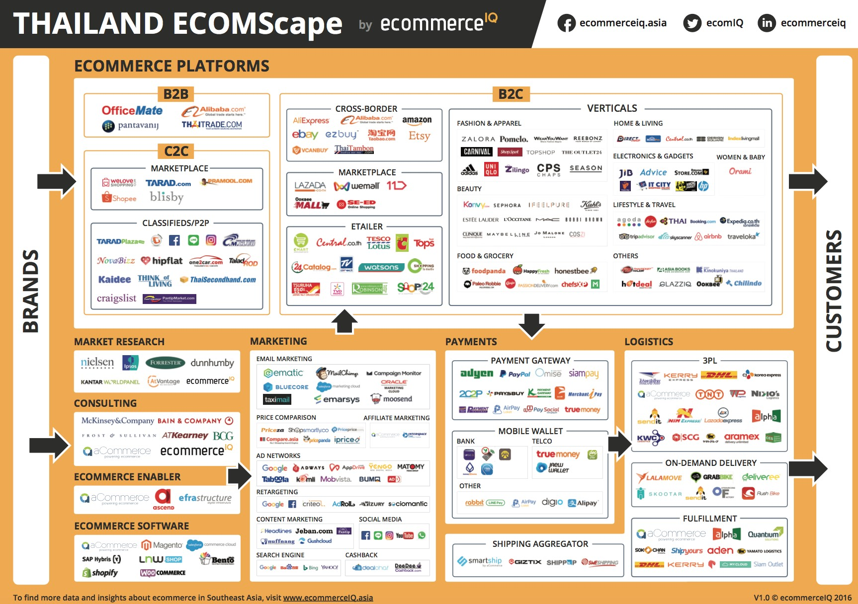
https://techsauce.co/tech-and-biz/thailand-ecomscape-5-takeaways

Slide 32
กลุ่มบริษัทยักษ์ใหญ่ของตลาดออนไลน์ในไทย
https://techsauce.co/tech-and-biz/thailand-ecomscape-5-takeaways

Slide 33
ตลาดแฟชั่นประเทศไทยประกอบไปด้วยผู้ค้าหลากหลายทั้งจากในและนอกประเทศ
https://techsauce.co/tech-and-biz/thailand-ecomscape-5-takeaways

Slide 34
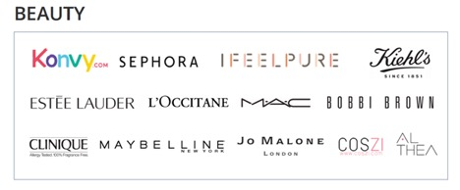
แบรนด์เครื่องสำอางเพิ่มช่องทางการขายออนไลน์ ทั้งขายบนเว็บไซต์บน Marketplace
และผ่านผู้จัดจำหน่าย
https://techsauce.co/tech-and-biz/thailand-ecomscape-5-takeaways

Slide 35
ผู้ค้ามือใหม่กำลังแซงผู้ค้าเจ้าเก่าในตลาด C2C
อีคอมเมิร์ซรูปแบบ Customer-to-Customer (C2C) นับเป็นอีคอมเมิร์ซรูปแบบแรกๆของไทยที่ยังได้รับความนิยมอย่างต่อเนื่อง C2C Marketplace ที่ก่อตั้งมานานและเป็นที่นิยมอย่าง WeLoveShopping, Tarad และ Pramool ถูกบริหารโดยทีมงานท้องถิ่น แต่ปัจจุบันกำลังโดนถูกผู้เล่นต่างชาติอย่าง Shopee ที่มี Garena บริษัทเกมส์ยักษ์ใหญ่ในเอเชียตะวันออกเฉียงใต้เป็นผู้สนับสนุน นำแพลตฟอร์มใหม่ๆเข้ามาแย่งตลาด C2C
https://techsauce.co/tech-and-biz/thailand-ecomscape-5-takeaways

Slide 36
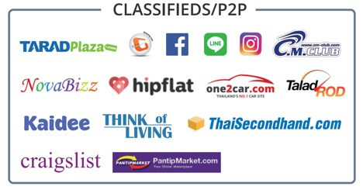
Facebook, Instagram และ LINE ขับเคลื่อนกระแส Social Commerce ในประเทศไทย
Social Commerce คือรูปแบบธุรกิจอีคอมเมิร์ซที่เหมาะสมและตอบสนอง Lifestyle ของคนไทย ผู้ค้าไทยสร้างร้านค้าบน Facebook และ Instagram เพื่อโพสต์ภาพสินค้าและเพื่อให้ลูกค้าที่สนใจเข้ามาดูและสอบถามรายละเอียดก่อนตัดสินใจซื้อ
https://techsauce.co/tech-and-biz/thailand-ecomscape-5-takeaways

Slide 37
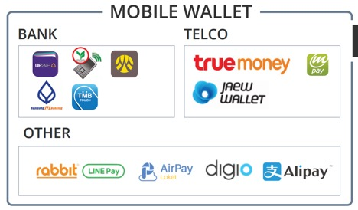
เงินสดยังเป็นช่องทางการชำระที่สำคัญที่สุด
ในปัจจุบัน ประเทศไทยยังคงเป็นสังคมที่ให้ความสำคัญกับการจ่ายตังด้วยเงินสด ซึ่ง 70% ของ ลูกค้าอีคอมเมิร์ซเลือกใข้เป็นช่องทางการชำระ ด้วยเหตุนี้ การเติบโตของอีคอมเมิร์ซจึงน่าเป็นห่วง เนื่องด้วยผู้ขายส่วนใหญ่ไม่สามารถรองรับ COD (Cash on Deliver) หรือการชำระด้วยเงินสดได้ แม้ว่า บริษัทโทรคมนาคม สถาบันการเงิน หรือบริการอื่นๆ พยายามจะนำเสนอ Mobile Wallet เพื่อเป็นช่องทางการชำระเงินแบบออนไลน์ แต่ก็ยังไม่มีบริการไหน ที่สามารถเข้ามาแก้ปัญหานี้ได้
https://techsauce.co/tech-and-biz/thailand-ecomscape-5-takeaways

Slide 38
การแข่งขันของบริษัท Logistic นำไปสู่การตัดราคาในที่สุด
การเจริญเติบโตของอีคอมเมิร์ซในแถบเอเชียตะวันออกเฉียงใต้ช่วยให้ Logistic Startup ที่มุ่งจะแก้ปัญหาเรื่องระบบขนส่ง เช่น การขนส่งข้ามวัน หรือ การติดตาม Live-Tracking เป็นไปได้ดีเยี่ยม ความสำเร็จ ของ Uber และ Grab เป็นแรงผลักดันให้ Startup หลายๆที่ นำเสนอระบบส่งสินค้า แบบ on-demand มากขึ้น
https://techsauce.co/tech-and-biz/thailand-ecomscape-5-takeaways

Slide 39
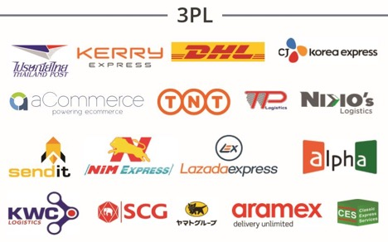
บริษัทหลากหลายที่ ที่นำเสนอ 3PL service (third-party logistics หรือการ outsource การขนส่ง) และมุ่งเน้นในการทำให้ Last Mile Delivery เป็นไปอย่างราบรื่นหมายความว่า บริษัทต่างๆกำลังแข่งขันอย่างสูง และเริ่มตัดราคาลง ทำให้ Margin นั้นน้อยลงไปด้วย
บริษัทที่นำเสนอบริการ 3PL เป็นการลดราคาค่าขนส่ง Last Mile Delivery และเอื้อประโยชน์ต่อ Marketplace ต่างๆ
https://techsauce.co/tech-and-biz/thailand-ecomscape-5-takeaways

Slide 40
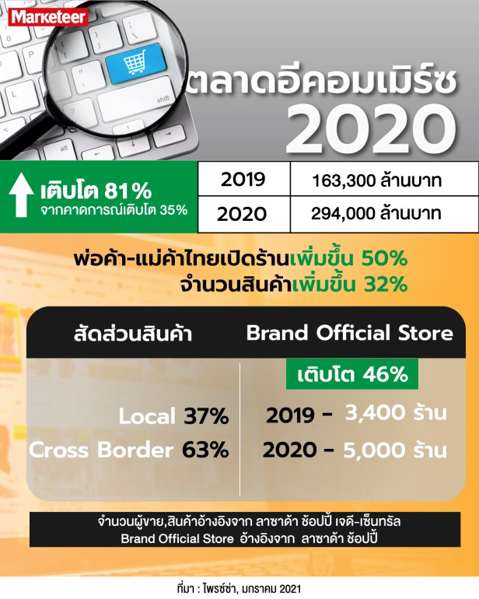

Slide 41
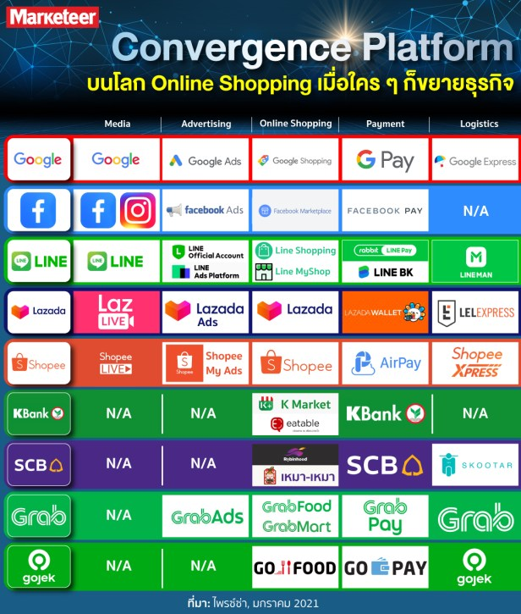
https://marketeeronline.co/archives/207221

Slide 42
7 ประเทศ ตลาดอีคอมเมิร์ซใหญ่ที่สุดในโลก
1. สาธารณรัฐประชาชนจีน
ส่วนแบ่งทางการตลาดของอุตสาหกรรมค้าปลีก : 15.9%
2. สหรัฐอเมริกา
ส่วนแบ่งทางการตลาดของอุตสาหกรรมค้าปลีก : 7.5%
3. สหราชอาณาจักร
ส่วนแบ่งทางการตลาดของอุตสาหกรรมค้าปลีก : 14.5%
4. ญี่ปุ่น
ส่วนแบ่งทางการตลาดของอุตสาหกรรมค้าปลีก : 5.4%
5. เยอรมนี
ส่วนแบ่งทางการตลาดของอุตสาหกรรมค้าปลีก : 8.4%
6. ฝรั่งเศส
ส่วนแบ่งทางการตลาดของอุตสาหกรรมค้าปลีก : 5.1%
7. เกาหลีใต้ ส่วนแบ่งทางการตลาดของอุตสาหกรรมค้าปลีก : 9.8%
https://www.bangkokbanksme.com/en/which-country-largest-e-commerce-market-the-world

